Slide 1
이예찬
1. 관리자 선택
1. 관리자
2. 교사
3. 학생
1.기초 정보 관리
2.교사 계정 관리
3.개설 과정&과목 관리
4.교육생 관리
5.출결 관리 및 조회
6.시험 관리 및 성적 조회

Slide 2
이예찬
[입력 및 수정] - 교사 정보 : [이름] [주민번호] [전화번호] [강의 가능 과목]
- 과정 정보 : [과정명] [시작일] [종료일] [기간(110시간)] [상태] [강의실명] [인원수]
- 과목 정보 : [과목명] [시작일] [종료일] [기간(110시간)] [교사명] [교재명] [인원수]
[조회] - 교사 정보 : [홍길동] [800101-1010101] [010-1234-5678] [Java]
[Python]
- 과정 정보 : [Java&Python] [2019-01-28] [2019-08-21] [1140시간] [강의중] [강의실1] [30]
- 과목 정보 : [Oracle] [2019-03-18] [2019-03-29] [80시간] [박세인] [oracle] [24]
1. 기초 정보 관리
1.교사 정보 관리
2.개설과정 정보 관리
3.개설과목 정보 관리
1.기초 정보 관리
2.교사 계정 관리
3.개설 과정&과목 관리
4.교육생 관리
5.출결 관리 및 조회
6.시험 관리 및 성적 조회
1.입력
2.수정
3.조회

Slide 3
이예찬
[입력 및 수정] - 교사 정보 : [이름] [주민번호] [전화번호] [강의 가능 과목]
[조회] - 교사 정보 : [홍길동] [800101-1010101] [010-1234-5678] [Java]
[Python]
1.기초 정보 관리
2.교사 계정 관리
3.개설 과정&과목 관리
4.교육생 관리
5.출결 관리 및 조회
6.시험 관리 및 성적 조회
1.교사 정보 입력
2.교사 정보 수정
3.교사 정보 조회
2. 교사 계정 관리

Slide 4
이예찬
[입력 및 수정] - 과정&과목 : [강의실명] > [과정명] > ( [과목명] > [강사명] > [교재명] ) x N > [시작일] > [종료일]
[조회] - 과정 : [Java&Python] [2019-01-28] [2019-08-21] [1140시간] [강의중] [강의실1] [30]
과정선택 -> 과목 : [Java] [박세인] [2019-01-28] [2019-03-17] [200시간]
[Oracle] [박세인] [2019-03-18] [2019-03-29] [80시간]
[정보통신] [남웅찬] [2019-04-01] [2019-04-02] [16시간]
1.기초 정보 관리
2.교사 계정 관리
3.개설 과정&과목 관리
4.교육생 관리
5.출결 관리 및 조회
6.시험 관리 및 성적 조회
1.입력
2.수정
3.조회
3. 개설 과정&과목 관리

Slide 5
이예찬
[입력 및 수정] - 교육생 정보 : [이름] [주민등록번호] [전화번호] [주소지]
[조회] - 교육생 정보 : [도봉순] [900101-2010101] [010-1122-3344] [서울시 도봉구 창동]
2.교사 계정 관리
3.개설 과정&과목 관리
4.교육생 관리
5.출결 관리 및 조회
6.시험 관리 및 성적 조회
1.교육생 정보 입력
2.교육생 정보 수정
3.교육생 정보 조회
4. 교육생 관리

Slide 6
이예찬
1.교사 계정 관리
2.개설 과정&과목 관리
3.교육생 관리
4.출결 관리 및 조회
5.시험 관리 및 성적 조회
1.출결 관리
2.출결 조회
5. 출결 관리 및 조회

Slide 7
이예찬
[출결 관리] - 출결 정보 : [이름] [과정명] [출근시간] [퇴근시간] [상태]
[조회] - [이예찬] [Java&Python] [2019-04-01/08:25:30] [2019-04-01/10:30:29] [결석] --병가 결석시
[이예찬] [Java&Python] [2019-04-02/08:25:30] [2019-04-01/10:30:29] [병가] --예비군 결석시
1.출결 관리
1. 출결 관리
1.외출
2.병가
3.기타(예비군, 제사 등)

Slide 8
이예찬
[통계 조회] - 일별 : [이름] [과정명] [출근시간] [퇴근시간] [상태]
- 월별 : [이름] [과정명] [출근시간] [퇴근시간] [상태]
- 년도별 : [이름] [과정명] [출근시간] [퇴근시간] [상태]
- 과정별 : [아무개] [Java&Python] [2019-01-28/08:25:30] [2019-01-28/10:30:29][조퇴]
[하하하] [Java&Python] [2019-01-28/08:45:30] [2019-01-28/18:30:29][출석]
- 교육생별 : [아무개] [Oracle] [2019-01-28/08:25:30] [2019-01-28/10:30:29][조퇴]
[아무개] [Oracle] [2019-01-29/09:15:30] [2019-01-29/18:00:01][지각]
2.출결 조회
2. 출결 조회
1.일별 조회
2.월별 조회
3.년도별 조회
4.과정별 조회
5.교육생별 조회

Slide 9
이예찬
1.기초 정보 관리
2.교사 계정 관리
3.개설 과정&과목 관리
4.교육생 관리
5.출결 관리 및 조회
6.시험 관리 및 성적 조회
1.시험 및 성적 등록 여부 (1필기/2실기/)
2. 성적조회하기(1 과목별/2개인별)
6. 시험 관리 및 성적 조회

Slide 10
이예찬
[과정 선택] - [이름] [주민등록번호] [전화번호] [주소지]
[과목 선택] - [도봉순] [900101-2010101] [010-1122-3344] [서울시 도봉구 창동]
1.성적 등록 여부 조회
2.성적 조회
1. 성적 등록 여부 조회
1. 과정 선택
1.과정 선택
1.과목 선택

Slide 11
이예찬
[과목별 조회] - [문제번호] [답] ] [주소지]
[교육생별 조회] - [도봉순] [900101-2010101] [010-1122-3344] [서울시 도봉구 창동]
1.성적 등록 여부 조회
2.성적 조회
1.과목별 조회
2.교육생별 조회
2. 성적 조회

Slide 12
안지연
1.교사 계정
1. 관리자
2. 교사
3. 학생
2. 교사 선택
2.강의 스케줄 조회
3.배점 입출력
4.성적 입출력
5.출결 관리 및 출결 조회

Slide 13
안지연
1.교사 계정
2.강의 스케줄 조회
2.강의 스케줄 조회
1.강의진행 상태
[번호]|[강 의 명]|[강의 진행상태][시작기간][종료기간][총기간]
1 Java를 자바! 강의중 11/08/01 12/09/02 110
2.강의 스케줄 조회
[과목번호]|[과정명]|[과정기간:시작년월일~끝년월일]| [강의실]|[과목명]|[과목기간:시작년월일 ~ 끝년월일]|[교재명]|[교육생 등록인원]|[교육시간]
3. 과목 조회
[교육생이름]|[전화번호]|[등록일]|[수료]/[중도탈락]
3.배점 입출력
4.성적 입출력
5.출결 관리 및 출결 조회
6. 사후처리조회

Slide 14
안지연
1.강의진행 상태
[번호]|[강 의 명]|[강의 진행상태][시작기간][종료기간][총기간]
1 Java를 자바! 강의중 11/08/01 12/09/02 110
2.강의 스케줄 조회
[과목번호]|[과정명]|[과정기간:시작년월일~끝년월일]| [강의실]|[과목명]|[과목기간:시작년월일 ~ 끝년월일]|[교재명]|[교육생 등록인원]|[교육시간]
[교육생이름]|[전화번호]|[등록일]|[수료/중도탈락]
안지연 01025519601 18/01/12 수료
유병현 01022222222 96/01/13 중도탈락
특정 강의 조회

Slide 15
안지연
1.교사 계정
2.강의 스케줄 조회
[과목번호] [과목명][출석배점][필기배점][실기배점]
1 Java를 자바 5 10 10
2 오라클을 오라클! 미입력 미입력 미입력
3.배점 입출력
3.배점 입출력
4.성적 입출력
5.출결 관리 및 출결 조회
6. 사후처리조회
1.배점 입력
2. 배점 출력

Slide 16
안지연
1.교사 계정
2.강의 스케줄 조회
성적 입력
[번호][학생이름][과목][출석입력][필기입력][실기입력]
1 안지연 java 100 100 100
성적 출력
[번호][학생이름][과목][출석점수][필기점수][실기점수][총점수]
1 안지연 java 500 2000 3000 5500
3. 격려 코멘트 달기
[번호][학생이름][과목][출석이...][필기점수가...][실기점수가..]
1 안지연 java 좋네요 훌륭해요 멋져요
3.배점 입출력
4. 성적 입출력
4.성적 입출력
5.출결 관리 및 출결 조회
6. 사후처리조회

Slide 17
안지연
1.교사 계정
2.강의 스케줄 조회
날짜별 출결 조회
[YYYY MM DD][학생이름][ 과 정][과목][출결상태]
20190912 안지연 웹개발자 java 결석
통계용 출결 조회
[년도][월][과 정][과목][총 인원][출석률][출결률]
2011 2 나는야개발자 oracle 24 90% 75%
3.배점 입출력
4.성적 입출력
5.출결 관리 및 출결 조회
5.출결 관리 및 출결 조회
6. 사후처리조회

Slide 18
안지연
1.교사 계정
2.강의 스케줄 조회
취업현황 조회
[학생번호][학생명][ 과 정][수료 날짜][취업현황]
2 강감찬 라클라클 2012/02/03 취업
상세 조회
[학생번호][학생명][회사명][입사일][퇴사일][고용보험가입확인]
[재취업 지원 필요여부]
2 강감찬 삼숭 201102 201903 o
o
3.배점 입출력
4.성적 입출력
5.출결 관리 및 출결 조회
6. 사후처리조회
6. 사후처리조회

Slide 19
안지연
1.교사 계정
2.강의 스케줄 조회
1.성적 입력하기
2.성적 조회 과정
3.격려 코멘트 달기 과정
3.배점 입출력
4.성적 입출력
4.성적 입출력
5.출결 관리 및 출결 조회

Slide 20
안지연
<성적입력>
입력값 x 배점
<성적조회>
배점표 | 2 | 5 | 6
출결 | 필기 | 실기
20회(고정값) | 성적을 입력해주세요.. | 성적을 입력해주세요..
18회(고정값) | 80(100점 만점) | 75(100점 만점)
출결 | 필기 | 실기
40(2x20) | 성적을 입력해주세요.. | 성적을 입력해주세요..
36(2x18) | 400(80x5) | 450(75x6)

Slide 21
유병현
4조 화이팅!!!

Slide 22
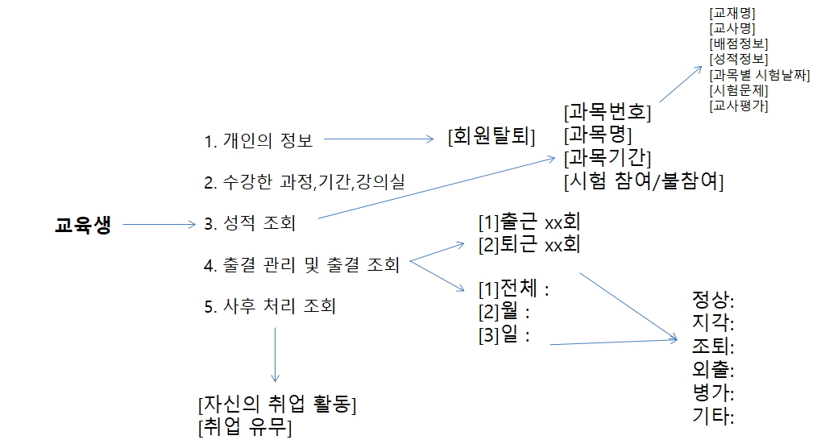
김동성

Slide 23
김동성
[이름] [주민번호] [전화번호] [나이] [주소지] [등록일] [성별]
이예찬 971231 010-1234-5678 23 서울 2019/04/01 남
[회원탈퇴]
3. 교육생 선택
1. 관리자
2. 교사
3. 교육생
1.개인의 정보
2. 수강한 과정,기간,강의실
3. 성적 조회
4. 출결 관리 및 출결 조회
5. 사후 처리 조회
[이예찬]님 회원탈퇴 하시겠습니까?
1.예 2. 아니오

Slide 24
김동성
[과정 명] [과정 기간 ] [강의실] [강의실]
xxxx xxxx년 xx월 xx일 ~ xxxx년 xx월 xx일 1~6 강의실 수료or 진행중
3. 교육생 선택
1. 관리자
2. 교사
3. 교육생
1.개인의 정보
2. 과정,기간,강의실
3. 성적 조회
4. 출결 관리 및 출결 조회
5. 사후 처리 조회

Slide 25
김동성
[과목번호] [과목명] [과목기간] [시험 참여/불참여]
001 오라클 2019/01/28 참여
~ 2019/02/27
[교재 명] [교사 명] [배점정보] [성적정보] [시험날짜] [시험번호] [교사평가]
오라클 이예찬 5점 75점 2019/02/27 ???? 5점(1~5점)
1. 관리자
2. 교사
3. 교육생
1.개인의 정보
2. 수강한 과정,기간,강의실
3. 성적 조회
4. 출결 관리 및 출결 조회
5. 사후 처리 조회
3. 교육생 선택

Slide 26
김동성
[정상] [지각] [조퇴] [외출] [병가] [기타]
150 1 1 1 0 0
1. 관리자
2. 교사
3. 교육생
1.개인의 정보
2. 수강한 과정,기간,강의실
3. 성적 조회
4. 출결 관리 및 출결 조회
5. 사후 처리 조회
[1] 출근 150회 [2] 퇴근 150회
[1] 전체 : [2] 월 : [3] 일 :
3. 교육생 선택

Slide 27
김동성
1. 관리자
2. 교사
3. 교육생
1.개인의 정보
2. 수강한 과정,기간,강의실
3. 성적 조회
4. 출결 관리 및 출결 조회
5. 사후 처리 조회
3. 교육생 선택
[자신의 취업 활동] [취업 유무]
xxxxx 유/무
xxxxxx

Slide 28
김정아

